Slide 1

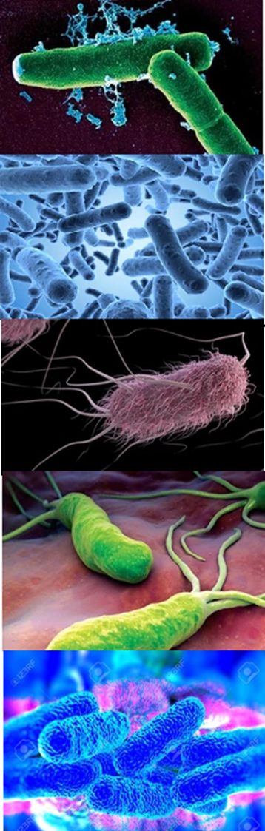
Bacterias

Slide 2
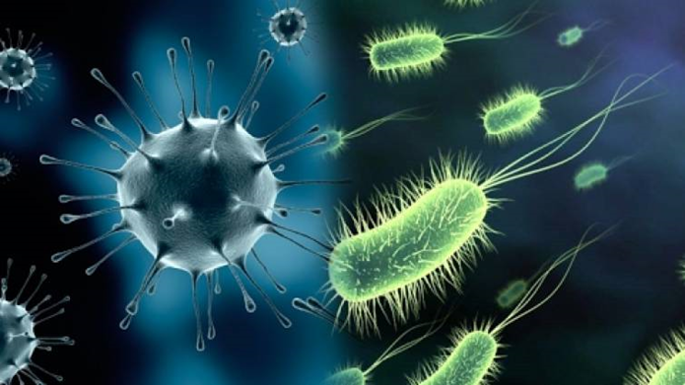
¿QUÉ SON LAS BACTERIAS?
“Organismo microscópico unicelular, carente de núcleo, que se multiplica por división celular sencilla o por esporas.”
Se trata de un microorganismo unicelular procarionte que puede provocar enfermedades, fermentaciones o putrefacción en los seres vivos o materias orgánicas.
Por tratarse de células procariotas, carecen de núcleo u orgánulos internos.

Slide 3
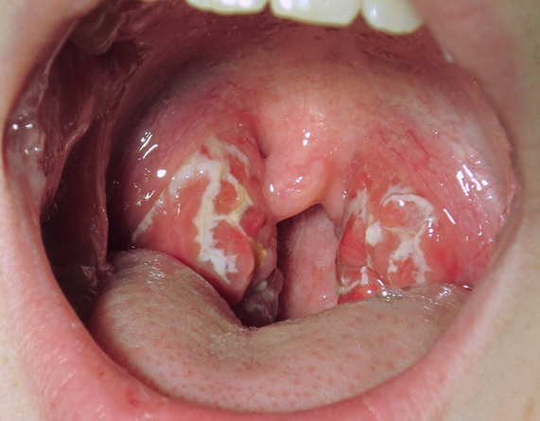
Estas bacterias se contagian:
-Por contacto directo con secreciones nasales o de la garganta de personas infectadas con lesiones cutáneas infectadas.
El riesgo de contagio es mayor cuando la persona se encuentra enferma, por ejemplo.
cuando las personas tienen Estreptococos
en la garganta o en una herida infectada.

Slide 4
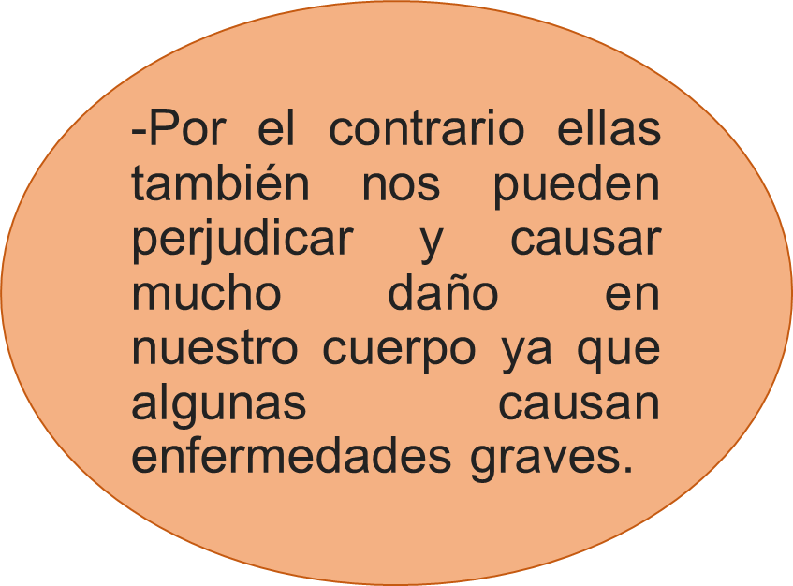
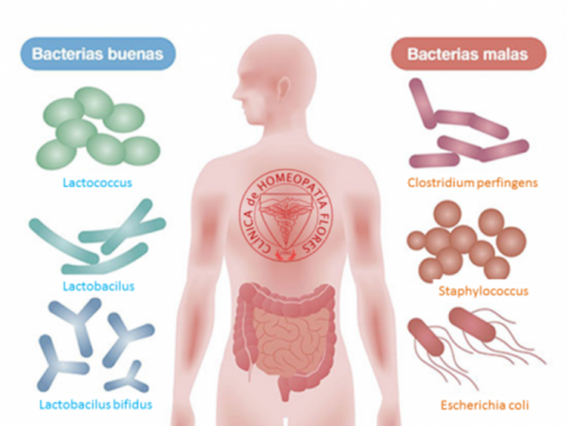
Las bacterias son muy importantes para el ser humano, tanto para bien como para mal, esto debido a sus efectos químicos y al rol que juegan en diseminar enfermedades, y con ello afectar la salud

Slide 5
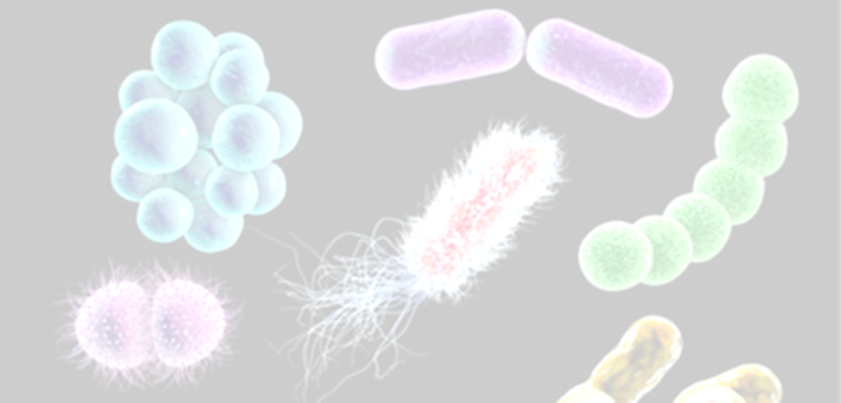
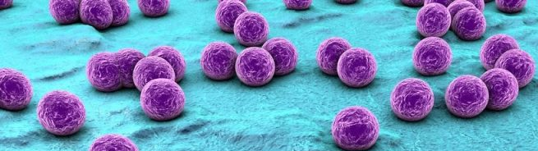
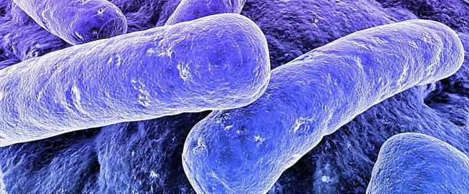
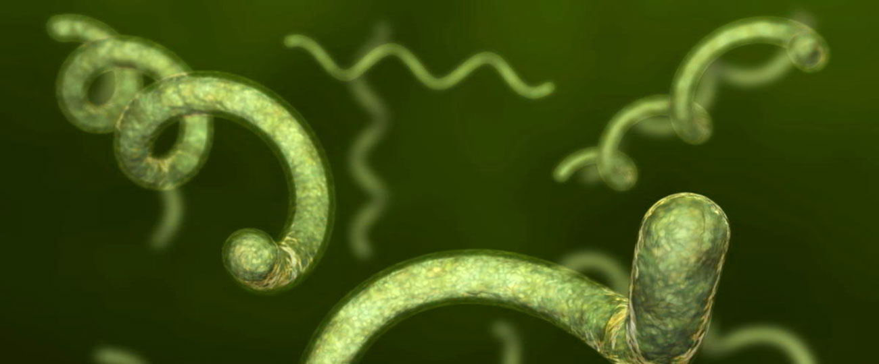
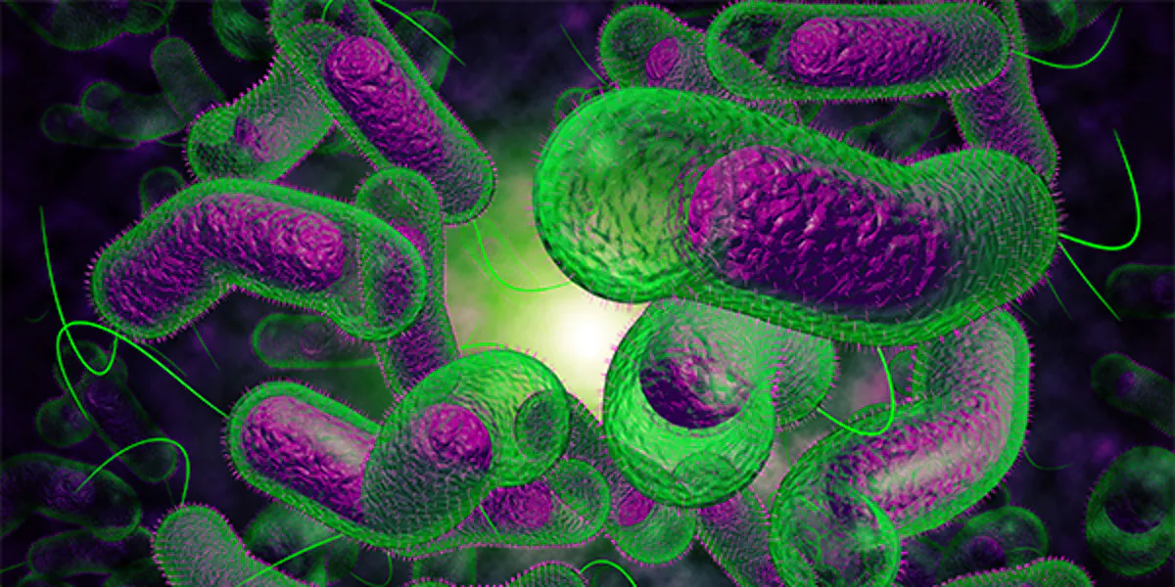
MORFOLOGÍA DE LAS BACTERIAS
Morfología: se refiere a las formas que pueden tener las bacterias.
Desde el punto de vista microscópico, la diferencia más importante entre las bacterias es su forma, existiendo cuatro tipos morfológicos claramente distinguibles:
Formas esféricas (Cocos)
Formas alargadas (Bacilos)
Formas curvadas (Espirilos)
Formas de coma (Vibrio)
Morfología de las bacterias
Bacterias

Slide 6
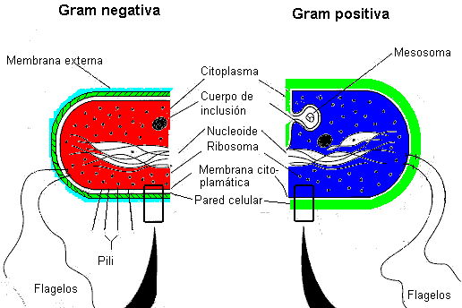
CLASIFICACIÓN DE LAS BACTERIAS POR TINCIÓN GRAM
Hans Christian Joachim Gram fue un bacteriólogo danés que desarrolló la tinción de Gram, de amplio uso en microbiología.
Las bacterias Gram Negativas se Caracterizan por tener una pared celular delgada.
Las bacterias Gram Positivas poseen una pared celular gruesa capaz de retener el colorante purpura.
Bacterias`

Slide 7
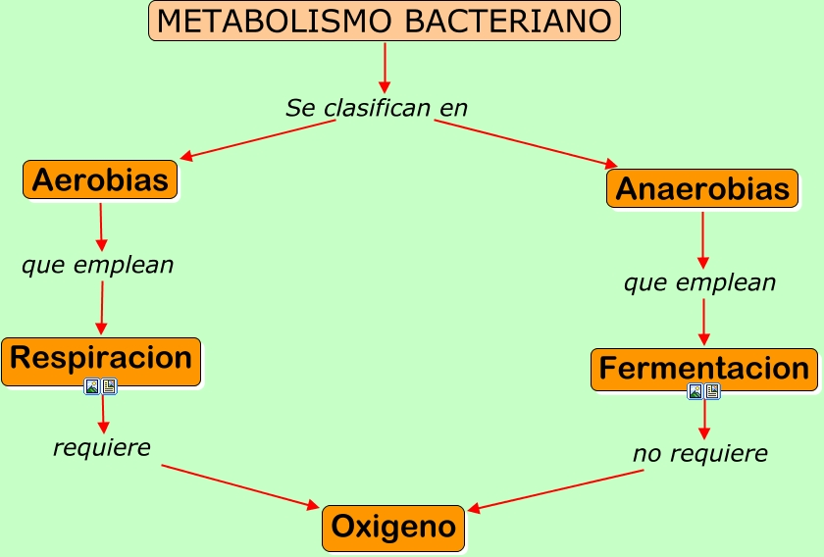
CLASIFICACIÓN POR REQUERIMIENTOS DE OXIGENO
Aerobias Estrictas.
Anaerobias Estrictas.
Anaerobias Facultativas.
Aerobias Facultativas.
Microaerobios.
En base a los Requerimientos de Oxígeno pueden ser:
Bacterias

Slide 8
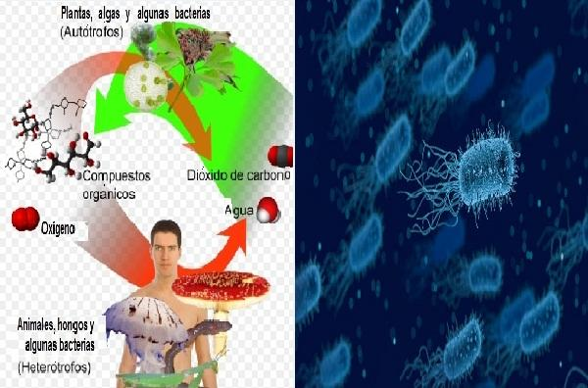
CLASIFICACIÓN POR OBTENCION DE ALIMENTO
Bacterias autótrofas: Pueden fabricar sustancias orgánicas a partir de la energía de la luz del sol, pues poseen una sustancia parecida a la clorofila, y de materia inorgánica, como las plantas. Son de color verdeazulado, por eso también se les llama cianofíceas.
Bacterias

Slide 9
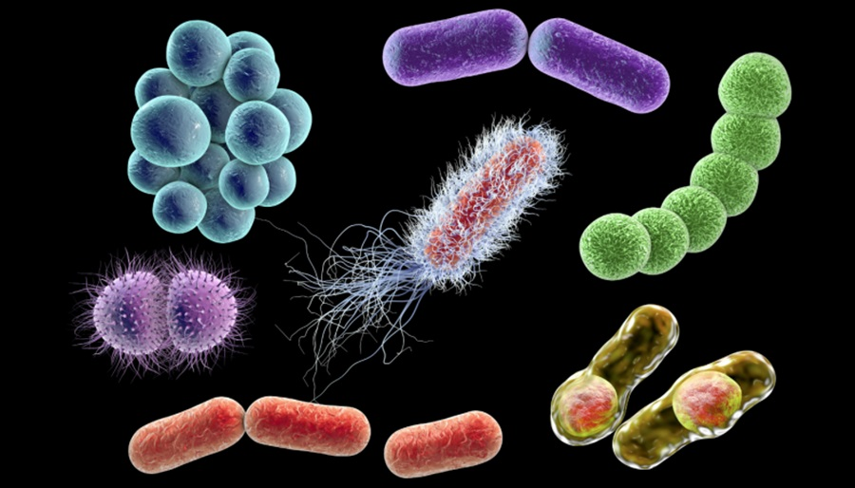
CLASIFICACIÓN POR OBTENCION DE ALIMENTO
Saprófitas: sustancias en descomposición
Parásitas: viven acosta de otro organismos.
Simbióticas: se alimentan pero aportan.
Fermentativas: transforman.
Bacterias heterótrofas: Viven a partir de sustancias fabricadas por otros seres vivos, tal como hacen los animales. Estas pueden ser:
Bacterias

Slide 10


CLASIFICACIÓN de BACTERIAS por su TEMPERATURA OPTIMA
Termófilas: se desarrollan entre 25 y 80°C, óptima 50 y60°C (Temperaturas altas)
Mesófilas: se desarrollan entre 10 y 45°C, óptima 20 y 40°C (Temperaturas medias)
Psicrófilos: se desarrollan entre -5 y 30°C, óptima 10 y 20°C. (Temperaturas bajas)
Según la temperatura óptima de crecimiento las bacterias se clasifican en:
Bacterias

Slide 11
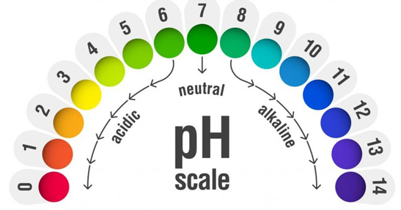
CLASIFICACIÓN POR EL pH EN EL QUE SE DESARROLLAN
Acidófilas: Se desarrollan a pH entre 1.0 y 5.0
Neutrófilos: Se desarrollan a pH entre 5.5 y 8.5
Basófilas: Se desarrollan pH entre 9.0 y 10.0
Las bacterias de acuerdo al pH que toleran se clasifican en:
Bacterias

Slide 12
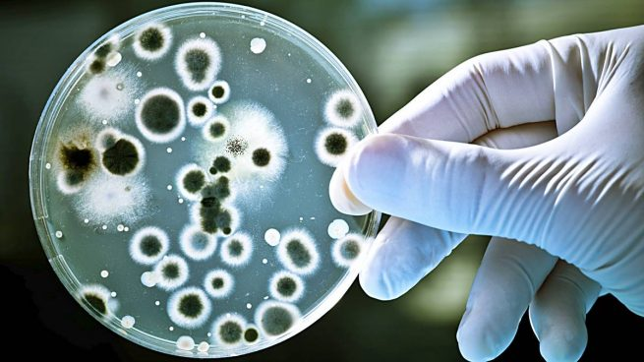
REPRODUCCION BACTERIANA
Asexual
Se produce por bipartición. (La célula se divide en dos).Se da cuando existe recombinación genética.
La bacteria se multiplica de manera logarítmica; una bacteria da lugar a dos, dos dan lugar a cuatro, cuatro a ocho y así sucesivamente.
Sexual
Se da cuando la célula de una bacteria se pasa a otra bacteria.
Bacterias

Slide 13
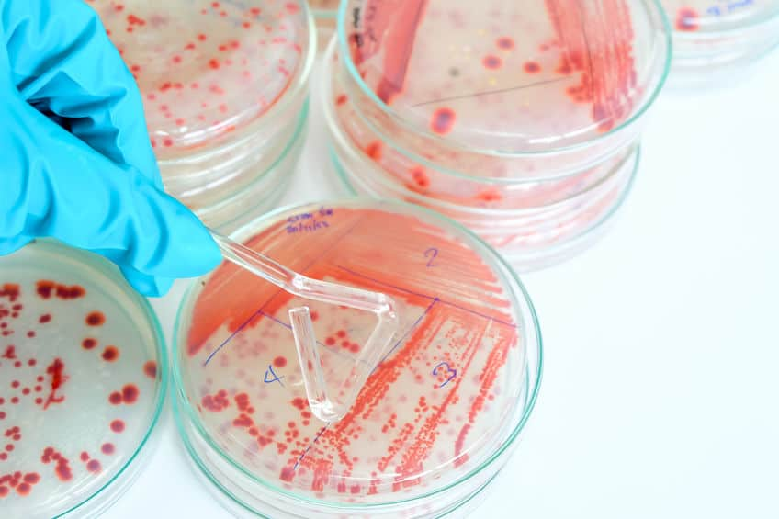
CULTIVO DE BACTERIAS
Un medio de cultivo debe contener:
Los nutrientes y factores de crecimiento necesarios.
Estar exento de todo microorganismo contaminante.
pH adecuado
Cierto contenido de agua
Bacterias

Slide 14
Bacterias de mayor
importancia

Slide 15
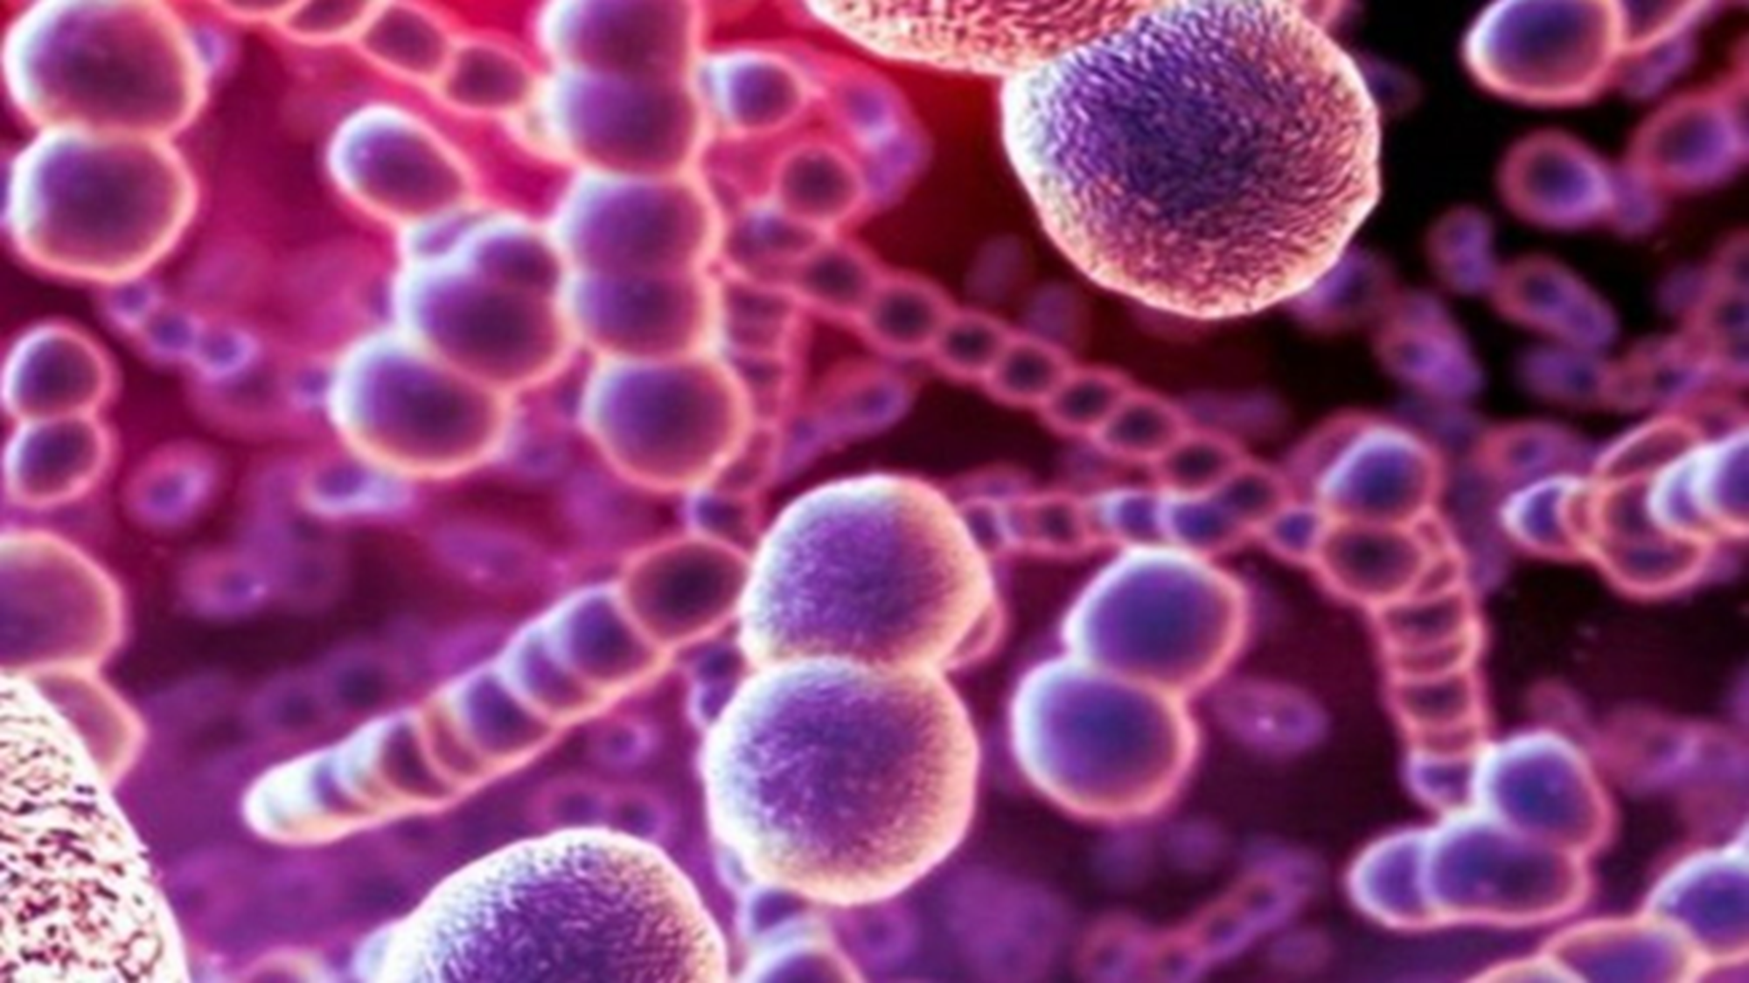
#1.- Estreptococcus

Slide 16


#1.- Estreptococus
Estreptococo
El Estreptococo pyogenes es una bacteria que se asocia a las infecciones de la garganta en los niños. Sobre todo, de los 3 a 15 años. Es menos frecuente en los adultos,
Antes, cuando no había antibióticos, estas infecciones podían complicarse con relativa frecuencia. Lo hacían en forma de “reúma”, con grave afectación de las articulaciones y el corazón (endocarditis).

Slide 17
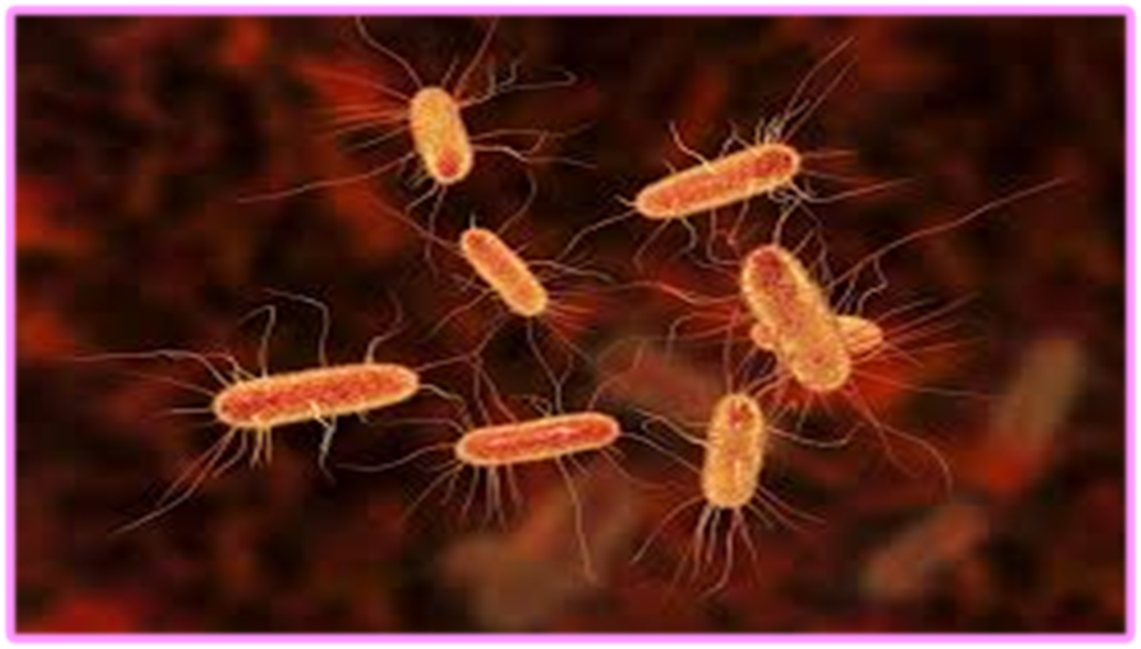
#2.-Echerichia coli

Slide 18

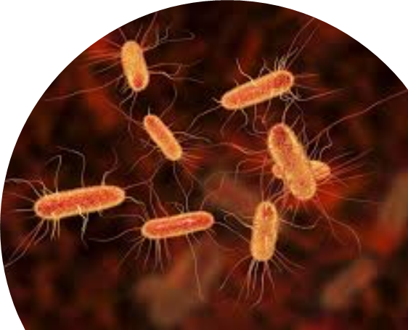
¿Quien la descubrió?
Echerichia coli
La Escherichia coli, la causante de esta dolencia , debe su nombre al doctor Theodor Escherich (1857-1911) un pediatra de origen alemán que la descubrió en 1885.

Slide 19
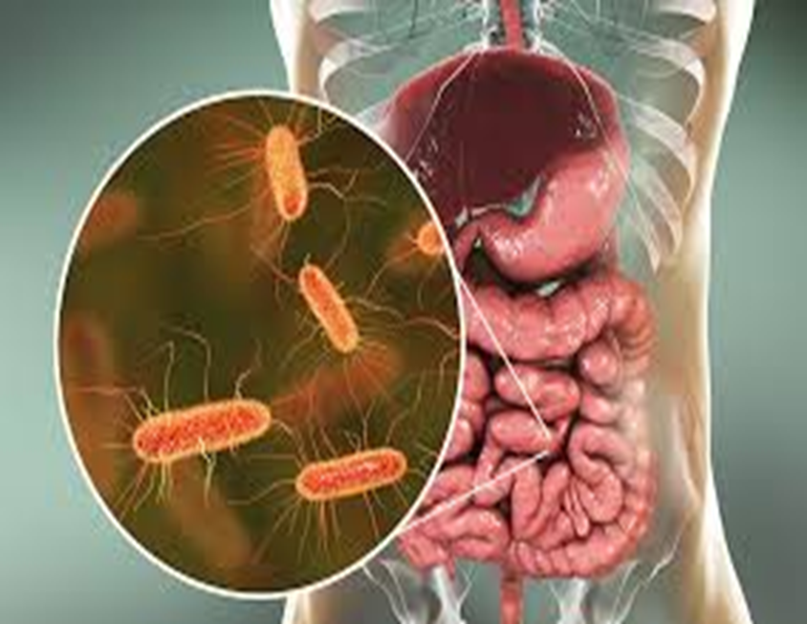
Echerichia de coli
Echerichia coli
Escherichia coli es una bacteria habitual en el intestino del ser humano y de otros animales de sangre caliente.
La infección por E. coli se transmite generalmente por consumo de agua o alimentos contaminados, como productos cárnicos poco cocidos y leche cruda.
Los síntomas de la enfermedad incluyen cólicos y diarrea, que puede ser sanguinolenta. También pueden aparecer fiebre y vómitos.

Slide 20
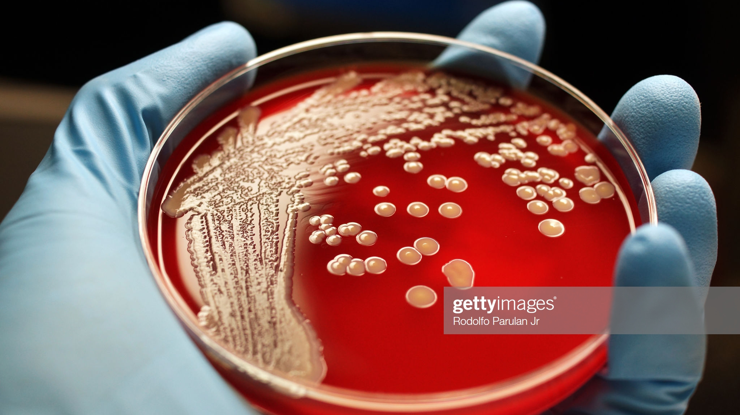
# 3 Estafilococos

Slide 21
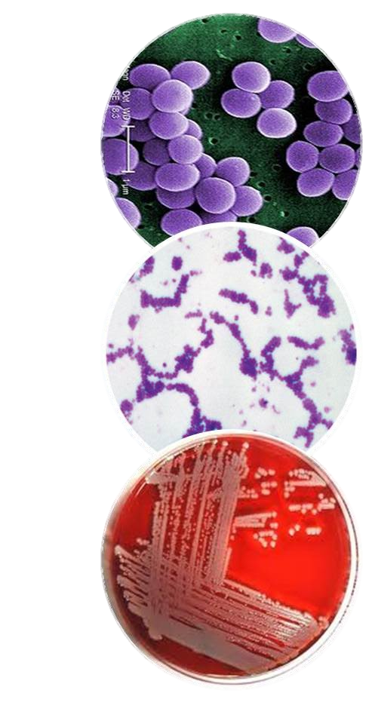
Staphylococcus aureus
Estafilococos
Las infecciones por estafilococo son provocadas por la bacteria Staphylococcus aureus.
Muchas personas sanas transportan esta bacteria sobre la piel y en la nariz sin enfermarse. Pero cuando la piel sufre un corte o una lesión, las bacterias pueden entrar en la herida y provocar infecciones, que pueden causar otros problemas de salud.

Slide 22
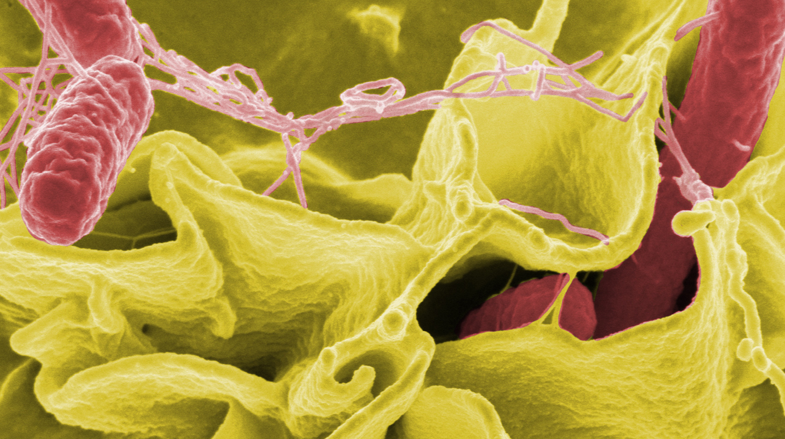
#4 Salmonella

Slide 23
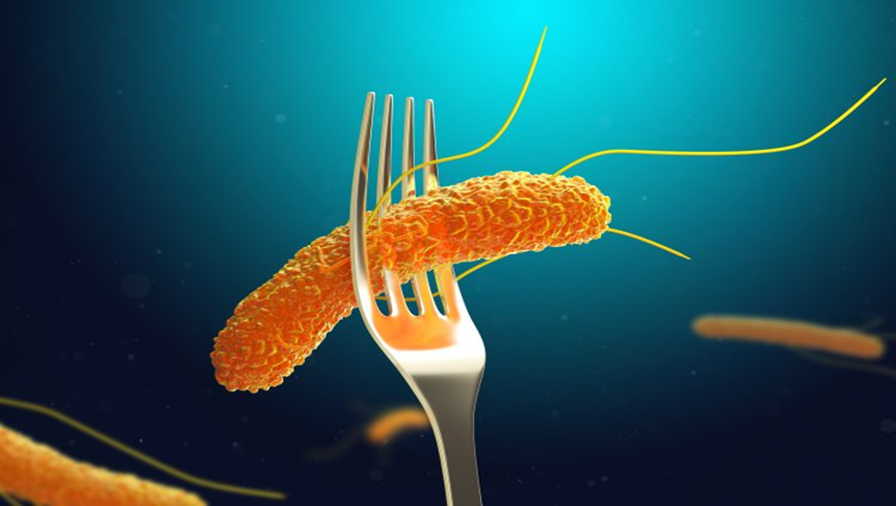
Salmonella
salmonella
Es una bacteria que frecuentemente da origen a enfermedades causadas por los alimentos.
Se liberan a través de las heces de animales o personas infectadas y causa una enfermedad diarreica, que puede tornarse severa en los individuos jóvenes, ancianos y aquellos individuos con sistemas inmunes débiles.

Slide 24
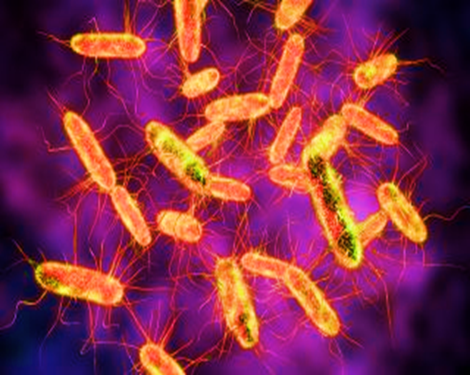
salmonella
La Salmonella typhi : solo está presente en el ser humano.
La Salmonella paratyphi reside principalmente en las personas, pero a veces en los animales domésticos.

Slide 25
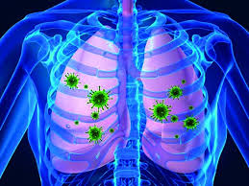
#5 Streptococcus pneumoniae

Slide 26
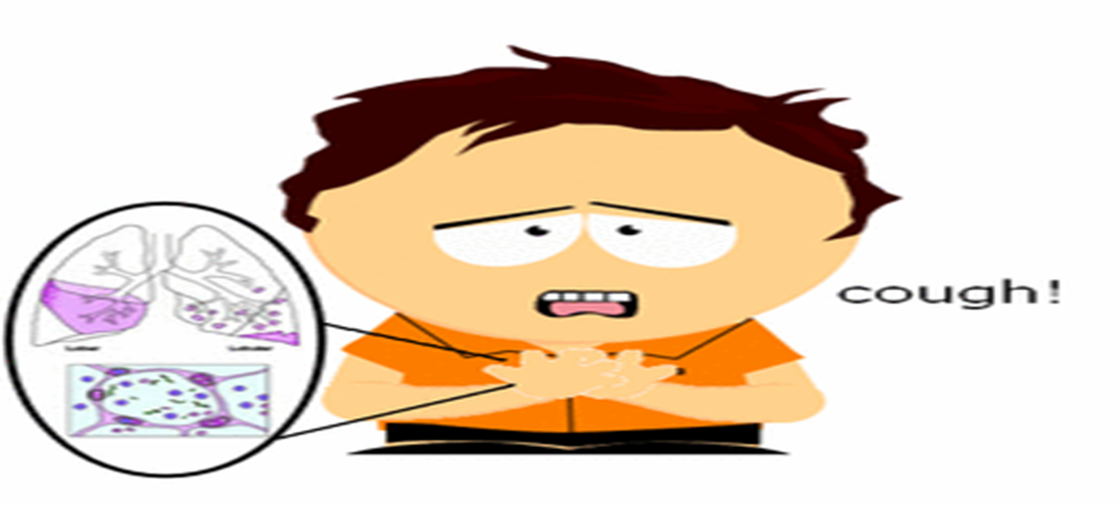
Streptococcus pneumoniae
Neumonía
La neumonía es un tipo de infección respiratoria aguda que afecta a los pulmones. Estos están formados por pequeños sacos, llamados alvéolos, que en las personas sanas se llenan de aire al respirar. Los alvéolos de los enfermos de neumonía están llenos de pus y líquido, lo que hace dolorosa la respiración y limita la absorción de oxígeno.
Inflamación de los pulmones, causada por la infección de un virus o una bacteria, que se caracteriza por la presencia de fiebre alta, escalofríos, dolor intenso en el costado afectado del tórax, tos y expectoración.

Slide 27
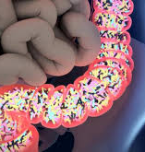
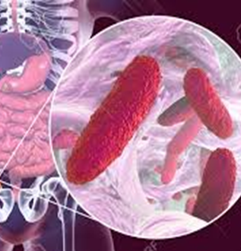
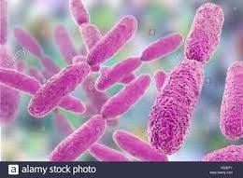
#6 klebsiella

Slide 28
Características
klebsiella
Klebsiella spp. forma parte de las enterobacterias, son bacilos, Gram (-) negativos, crecen en diversos medios de cultivo, son bacterias oportunistas, las especies importantes en la salud del humano son:
K. pneumoniae,
K. ozanae,
K. rhinoscleromatis,
K. oxytoca.

Slide 29
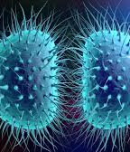
#7 Neisseria
Gonorrhoeae

Slide 30
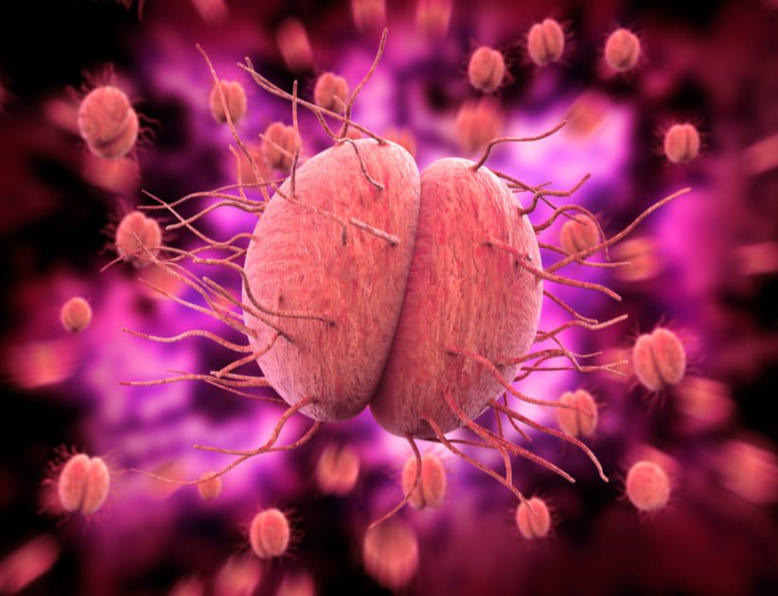
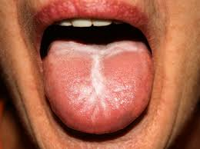
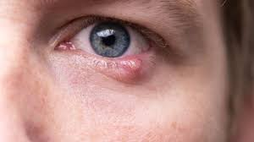
¿Que es?
Gonorrea
Es una infección de transmisión sexual (ITS) común.
La gonorrea es causada por la bacteria Neisseria gonorrhoeae y la puede propagar cualquier tipo de actividad sexual. Se puede contraer por contacto con la boca, la garganta, los ojos, la uretra, la vagina, el pene o el ano.

Slide 31
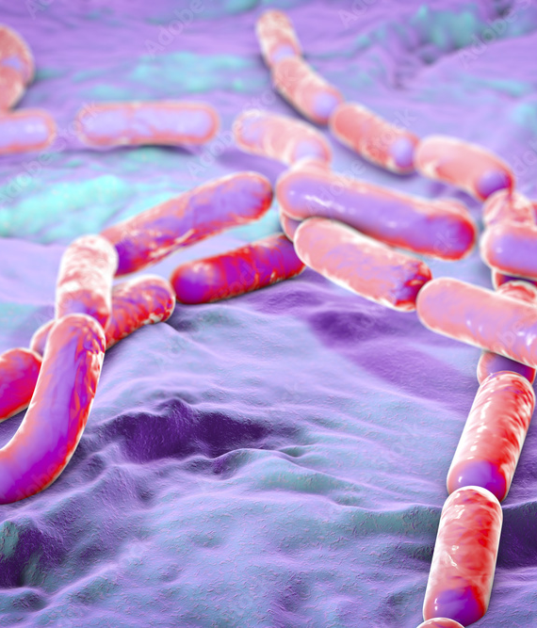
#8 Bacillus cereus

Slide 32
Características
Bacillus cereus es un microorganismo resistente a los procesos cocción o pasteurización de los alimentos.
Se encuentra en el ambiente de forma habitual y tiene el potencial de contaminar fácilmente los alimentos por prácticas de manufactura deficientes, lo cual puede propiciar condiciones adecuadas para su proliferación y desencadenar la presentación de enfermedades transmitidas por alimentos (ETA) al hombre.
Bacillus cereus es un bacilo Gram positivo, anaerobio facultativo y móvil debido a la presencia de flagelos perítricos [12–14]; forma esporas resistentes a condiciones adversas del medio, como altas temperaturas, deshidratación y radiación, y produce diversas toxinas que contaminan gran variedad de alimentos.
Los alimentos más susceptibles de ser contaminados por cepas de B. cereus incluyen, harinas, carnes, leches, quesos, verduras, pescados, arroz y sus derivados

Slide 33
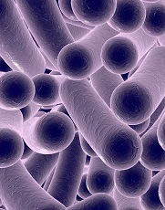
#9 Clostridium difficile

Slide 34
Características
Clostridium difficile es una bacteria que puede causar diarrea y afecciones intestinales más serias, como la colitis. También se conoce con otros nombres, como Clostridioides difficile (un nombre nuevo) o C. difficile.
En general, las bacterias C. difficile se encuentran en el medio ambiente, pero las personas comúnmente solo se infectan con C. difficile cuando están tomando antibióticos. Esto se debe a que los antibióticos no solo eliminan los gérmenes dañinos, sino que también matan a los gérmenes buenos que protegen su cuerpo contra las infecciones.
La infección por C. difficile se propaga cuando las personas tocan alimentos, superficies u objetos contaminados con heces de una persona con la bacteria.

Slide 35
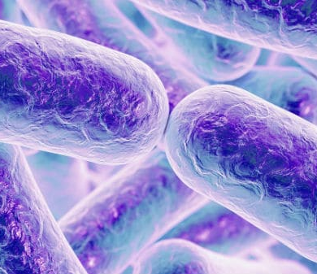
#10 Listeria monocytogenes

Slide 36
Características
Es un importante patógeno que causa listeriosis, enfermedad que afecta a los humanos pudiendo tener graves consecuencias como gastroenteritis, septicemia, aborto y meningitis, principalmente en inmunodeprimidos, embarazadas y ancianos.
La principal vía infección es el consumo de alimentos contaminados. Listeria monocytogenes es un organismo ubicuo encontrándose en todo el medio ambiente. Se ha aislado en el suelo, agua, vegetales, forrajes, áreas húmedas de fábricas de procesamiento de alimentos y contenido fecal de una amplia gama de animales, siendo un contaminante común de alimentos frescos y procesados, de origen animal y vegetal.

Slide 37
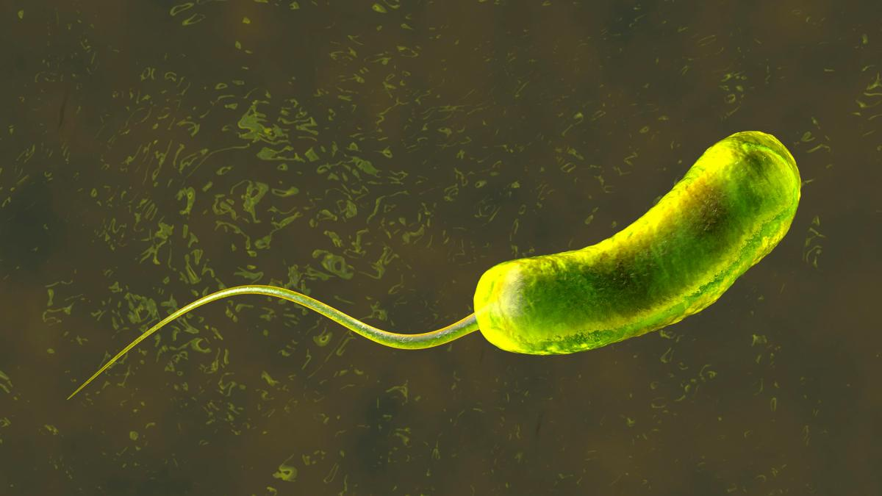
#11 Vibrio cholerae

Slide 38
El cólera es una infección aguda del intestino delgado producida por la bacteria gramnegativa Vibrio cholerae, la cual secreta una toxina que causa una diarrea acuosa profusa, que lleva a deshidratación, oliguria y colapso circulatorio. La infección se disemina en forma típica a través de agua o mariscos contaminados. El diagnóstico se establece por cultivo o por serología.
El cólera se transmite por la ingestión de agua, mariscos u otros alimentos contaminados por el excremento de personas con infección sintomática o asintomática. Los contactos familiares de pacientes con cólera presentan alto riesgo de infección, lo que probablemente se produce a través de fuentes comunes de alimentos y agua contaminados.

Slide 39
Bacterias de interés sanitario
#1.- Estreptococcus Cecilia
#2 Echerichia coli yamile
# 3 Estafilococos jose eduardo
#4 Salmonella natalia
#5 Streptococcus pneumoniae miguel angel
#6 klebsiella ximenna
#7 Neisseria Gonorrhoeae damian
#8 Bacillus cereus Samuel
#9 Clostridium difficile angie
#10 Listeria monocytogenes flor
#11 Vibrio cholerae Sebastian

